Slide 1
Magas szintű programozási nyelvek 1
9. előadás

Slide 2
Input/output
A C++-ban az input/output műveleteket streamek használatával valósítjuk meg. A stream (adatfolyam) egy olyan objektum, amelyen keresztül adatokat tudunk beolvasni (input stream), vagy kiírni (output stream). Az input stream a programunk felé irányuló adatokat fogadja, míg az output stream az eredményeket küldi ki.
cin: az input stream standard bemenetről (keyboard) történő olvasásra
cout: az output stream standard kimenetre (képernyő) történő kiíratásra
cerr: az output stream hibajelzésekhez és hibákhoz történő kiíratásra
clog: az output stream üzenetekhez és információkhoz történő kiíratásra

Slide 3
Streamek
A folyamok (stream) olyan absztrakciók, amelyek lehetővé teszik a programok számára, hogy adatokat olvassanak be és írjanak ki különböző helyekről, például a standard bemenetről, a standard kimenetre, fájlokból vagy akár hálózati forrásokból. A C++ standard könyvtár definiálja a folyamok típusait, amelyek széles körű funkciókat kínálnak a folyamok kezeléséhez.
A folyamok osztály hierarchiája az std::ios_base osztályból indul, amelyet az std::basic_ios osztály örököl, majd az std::basic_iostream osztály származik belőle. Az std::basic_iostream osztály örököl az std::basic_istream és az std::basic_ostream osztályokból is, így azok összes funkcióját tartalmazza.
Az std::basic_istream és az std::basic_ostream osztályok az input és output stream típusokat jelentik, amelyek további specializációkkal bővülnek.

Slide 4
Bemeneti folyam – input stream
Az input stream (bemeneti folyam) a C++ nyelv alapvető adatfolyam típusa, amely lehetővé teszi a program számára, hogy olvassa a bemeneti adatokat a standard bemenetről, fájlokból vagy más forrásokból. Az input stream típusok a C++ standard könyvtárban az std::istream osztályból származnak, amelynek több konkrét implementációja is van.
Az std::istream osztály számos fontos metódust és tagfüggvényt tartalmaz az input folyamok kezeléséhez. Például az std::getline() függvényt használhatjuk a teljes sortartalom olvasására, vagy a >> operátort használhatjuk az egyszerűbb típusok (például int, double, stb.) beolvasásához.
Az std::istream osztály számos leszármazottja is létezik, amelyek konkrétabb input stream típusokat jelentenek. Néhány példa:
std::ifstream: Fájlból olvasó input stream típus.
std::istringstream: Stringből olvasó input stream típus.
Az std::cin objektum bemeneti pufferrel rendelkezik, így a felhasználó által begépelt adatokat először a pufferben tárolja, majd ezután kerülnek átmásolásra a megfelelő változókba.

Slide 5
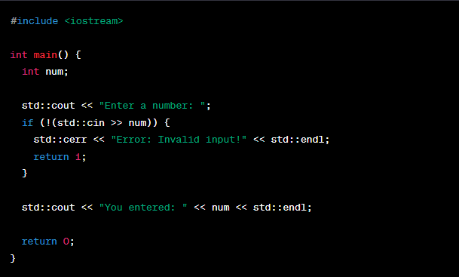
Bemeneti folyam - hibakezelés

Slide 6
Túlcsordulás
A túlcsordulási bit törlésére két módszer van. Az első módszer az std::cin.clear() függvény használata, amely törli az összes hibás állapotot az std::cin objektumban, beleértve a túlcsordulási bitet is. A második módszer az std::cin.ignore() függvény használata, amely eldobja a bemeneti pufferben lévő karaktereket, beleértve az újsor karaktert is, és a puffer méretétől függően egy vagy több karaktert olvas be a bemenetből.
(stringet adunk meg szám helyett)

Slide 7
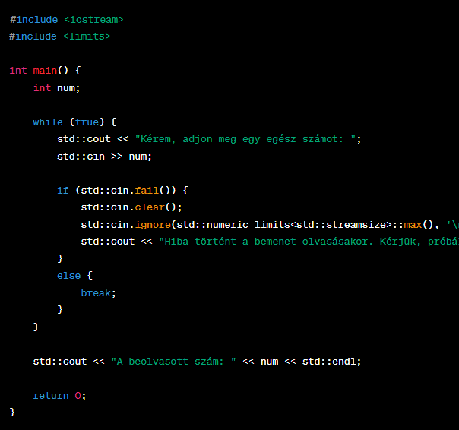

Slide 8
Kimeneti folyam – output stream
Az output stream (kimeneti folyam) a C++ nyelv alapvető adatfolyam típusa, amely lehetővé teszi a program számára, hogy írja a kimeneti adatokat a standard kimenetre, fájlokba vagy más célokra. Az output stream típusok a C++ standard könyvtárban az std::ostream osztályból származnak, amelynek több konkrét implementációja is van.
Az std::ostream osztály számos fontos metódust és tagfüggvényt tartalmaz az output folyamok kezeléséhez. Például az std::endl manipulátorral zárhatjuk az aktuális sort, vagy a << operátort használhatjuk az egyszerűbb típusok (például int, double, stb.) kiírásához.
Az std::ostream osztály számos leszármazottja is létezik, amelyek konkrétabb output stream típusokat jelentenek. Néhány példa:
std::ofstream: Fájlba író output stream típus.
std::ostringstream: Stringbe író output stream típus.
Az output folyamok alapértelmezetten pufferelik az adatokat, azaz az adatokat egy belső pufferben gyűjtik össze, majd egyszerre írják ki a kimenetre. Ez a hatékonyabb adatkimenetet eredményez, különösen nagy adatmennyiségek esetén.

Slide 9
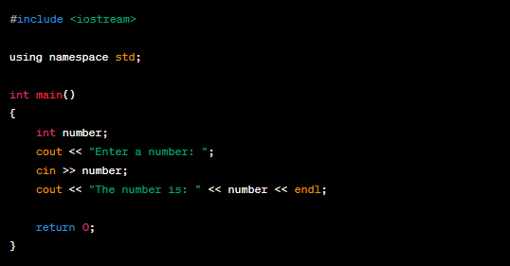
Be/kimeneti operátorok
Az input/output műveletek elvégzésére szolgáló operátorok a << és >> operátorok. Az << operátorral tudunk adatot kiírni egy output streamre, míg a >> operátorral tudunk adatot beolvasni egy input streamről.

Slide 10
Be/kimeneti formázás
Az I/O műveletek során az adatok általában szöveg formájában kerülnek kiírásra a kimenetre, és szöveges formában olvassuk be őket a bemenetről. Azonban gyakran szükség van arra, hogy az adatokat más formában jelenítsük meg, például szám formájában, vagy egyéb formátum szerint.

Slide 11
Manipulátorok
<iomanip>
endl: Új sor karakter beillesztése, majd a buffer kiürítése.
setw(int n): Az következő kiírásoknál az adatot n karakter szélességben jeleníti meg.
setprecision(int n): Az utána következő kiírásoknál n tizedesjegyre kerekít, ha lebegőpontos számot írunk ki.
left: Balra igazítja a következő kiírásokat.
right: Jobbra igazítja a következő kiírásokat.
boolalpha: Logikai értékeket kiírja szöveges formában.
hex: Tizedes számokat tizenhatos számrendszerben jeleníti meg.
oct: Tizedes számokat nyolcas számrendszerben jeleníti meg.
dec: Tizedes számokat tizedes számrendszerben jeleníti meg.
showpos: Az előjel (+ vagy -) mindig megjelenik a szám előtt.
noshowpos: Az előjel csak akkor jelenik meg, ha a szám negatív.
fixed: Lebegőpontos számokat fix pontossággal jeleníti meg.
scientific: Lebegőpontos számokat tudományos jelöléssel jeleníti meg.
skipws: Az üres karaktereket (szóköz, tabulátor, sorvége jel stb.) kihagyja az adatbeolvasás során.
noskipws: Az üres karaktereket is beolvassa az adatbeolvasás során.

Slide 12
Setw és setprecision
A lenti kódrészletben az első sorban definiáljuk a pi változót, majd az std::cout segítségével kiíratjuk a kimenetre a változó értékét. Az első kiíratás a standard formátumot használja, ami alapértelmezetten hat tizedesjegyre kerekíti az értéket.
A második kiíratásban használjuk a std::setw manipulátort, amely beállítja az adott adat szélességét, azaz azt, hogy hány karakteren jelenjen meg az érték. Az itt használt szélesség 10 karakter.
A harmadik kiíratásban a std::setprecision manipulátorral beállítjuk az érték pontosságát. Az itt használt érték 4, tehát a pi változó értéke négy tizedesjegy pontossággal jelenik meg a kimeneten.

Slide 13
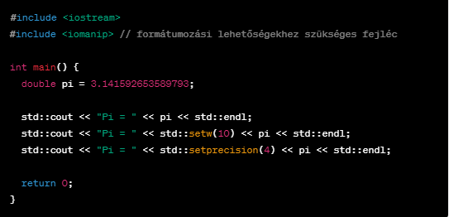
Setw és setprecision

Slide 14
Formázott kiírás és beolvasás C
Az std::printf() függvény segítségével formázott módon tudunk kiírni adatokat a konzolra. Az első argumentum a formátum string, amelyben speciális karaktereket használunk a formázáshoz. A speciális karakterek % jellel kezdődnek, és utána egy betű található, amely azt jelzi, hogy milyen típusú adatot kell kiírni. A % karaktert követő számok azt jelzik, hogy hány karakteren széles legyen a mező, ahova az adatot írjuk.

Slide 15
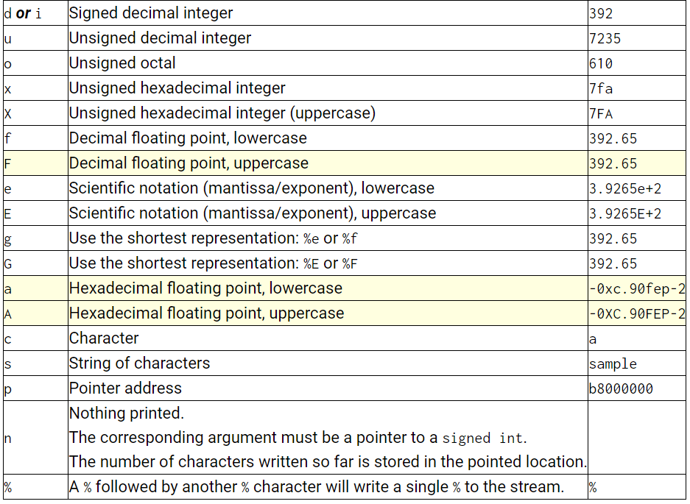
Formázás C

Slide 16
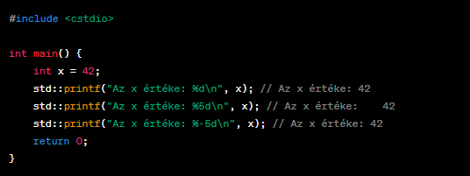
Formázott kiírás

Slide 17
Formázott beolvasás C
Az std::scanf() függvény segítségével formázott módon tudunk adatokat beolvasni a konzolról. Az első argumentum a formátum string, amelyben speciális karaktereket használunk a beolvasandó adatok típusának megadására, a második pedig a változó memóriacíme, ahol tárolni szeretnénk.

Slide 18
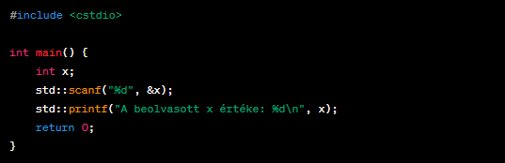
Beolvasás C

Slide 19
Állománykezelés
Az állománykezelés lehetővé teszi az adatokat egy fájlba írni vagy onnan olvasni. A C++ nyelvben a fájlkezeléshez az <fstream> könyvtárat használhatjuk, amely három alapvető osztályt tartalmaz:
ifstream: fájl olvasására szolgáló osztály
ofstream: fájl írására szolgáló osztály
fstream: fájl olvasására és írására is alkalmas osztály

Slide 20
Állománykezelés folyamata
Fájl megnyitása: Az ifstream, ofstream és fstream osztályok mindegyike rendelkezik egy open() függvénnyel, amelyet használhatunk egy fájl megnyitására.
Adatok írása a fájlba: Az ofstream és fstream osztályokat használjuk az adatok írására a fájlba. Az írás a << operátorral történik, vagy használhatjuk a put és a write függvényt.
Adatok olvasása a fájlból: Az ifstream és fstream osztályokat használjuk az adatok olvasására a fájlból. Az olvasás a >> operátorral történik, vagy használhatjuk a get, getline, read függvényeket.
Fájl bezárása: Az ifstream, ofstream és fstream osztályok close() függvényével bezárhatjuk az állományokat.

Slide 21
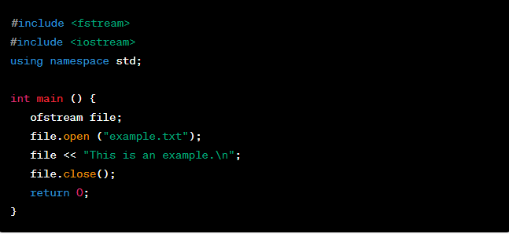
Ofstream

Slide 22
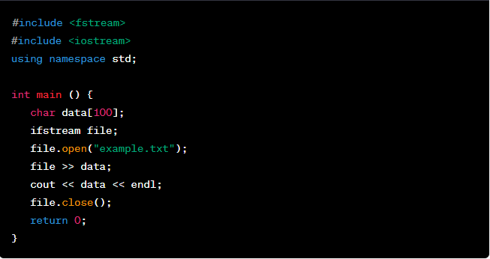
Ifstream

Slide 23
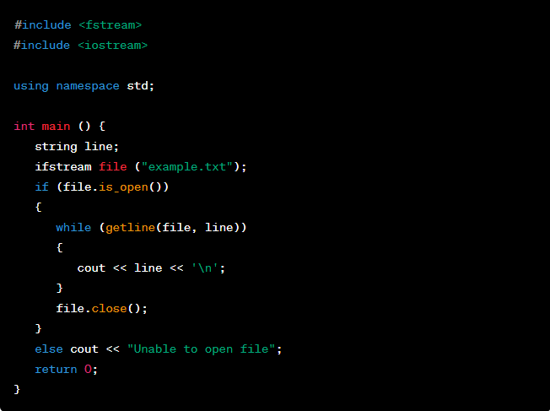
Ifstream

Slide 24
Állomány megnyitási módok
A módokat az ios:: osztály konstansai határozzák meg, és az fstream osztály konstruktorának vagy az open függvénynek a második paramétereként lehet megadni őket.
Az ios::in mód az állomány olvasását jelenti. Ez a mód csak az állomány olvasására nyitja meg az állományt, és nem lehet írni az állományba.
Az ios::out mód az állomány írását jelenti. Ez a mód csak az állomány írására nyitja meg az állományt, és nem lehet olvasni az állományból. Ha az állomány már létezik, az ios::out mód felülírja az állomány tartalmát.
Az ios::app mód az állomány írását jelenti, de a mód ebben az esetben nem írja felül az állomány tartalmát, hanem az új adatokat az állomány végére írja.
Az ios::binary mód a bináris állományok kezeléséhez használatos. Ezzel a móddal az állományt byte-okra bontva lehet írni és olvasni.
Az ios::ate mód az állomány megnyitásakor az állomány végére ugrik, így azonnal lehet olvasni és írni az állomány végéről.
Az ios::trunc mód az állomány írását jelenti, de a mód ebben az esetben mindig törli az állomány tartalmát, még akkor is, ha az már létezik.

Slide 25
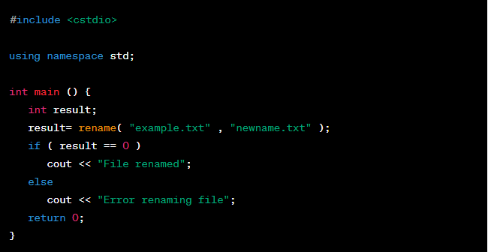
Állomány átnevezése

Slide 26
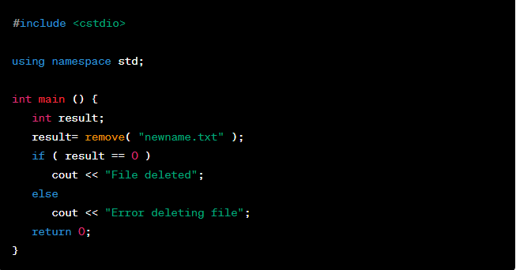
Állomány törlése

Slide 27
Seekg és seekp
A seekg() és seekp() függvények segítségével az olvasás és az írás pozícióját változtathatjuk az állományban. Az seekg() az olvasás pozícióját, míg a seekp() az írás pozícióját változtatja. Mindkét függvény két paramétert vár: a pozícióhoz tartozó byte számot és a pozíció típusát. Az alábbi példakódban az állomány olvasás pozíciója a 10. byte-ra, míg az írás pozíciója az 50. byte-ra lesz állítva.

Slide 28
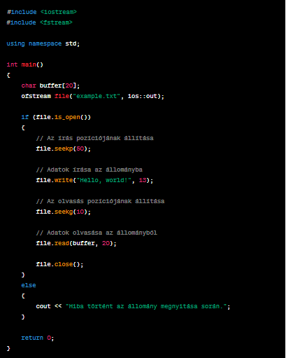
Seekg és seekp

Slide 29
Tellg és tellp
A tellg() és tellp() függvények segítségével lekérdezhetjük az olvasás és az írás aktuális pozícióját az állományban. Az tellg() az olvasás pozícióját, míg a tellp() az írás pozícióját adja vissza.

Slide 30
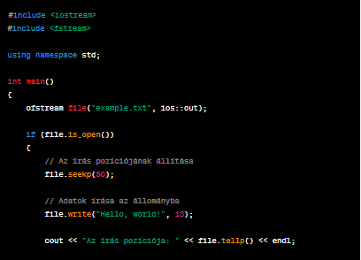
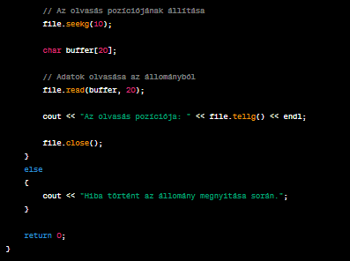

Slide 31
Good, bad, fail, eof
Az fstream osztály négy alapvető függvényt biztosít az állapotellenőrzéshez: good(), bad(), fail(), és eof(). Ezek a függvények a fstream osztály bool típusú tagfüggvényei, és a stream állapotát jellemzik. Az állapotellenőrzés segít eldönteni, hogy az állományhoz való hozzáférési kísérlet sikeres volt-e vagy sem.
A good() függvény igazat ad vissza, ha az állomány működőképes.
A bad() függvény igazat ad vissza, ha az állományhoz való hozzáférési kísérlet kudarcot vallott.
A fail() függvény igazat ad vissza, ha az állományhoz való hozzáférési kísérlet nem volt sikeres, de az állapot nem annyira kritikus, hogy az állomány nem lenne működőképes.
Az eof() függvény igazat ad vissza, ha az állomány olvasása az állomány végére ért.

Slide 32
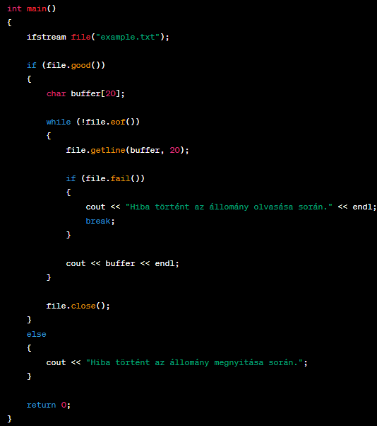

Slide 33
Flush
Az fstream osztály az írásra használt állományoknál az írás során a buffer memóriában tárolja az adatokat, és csak akkor írja azokat az állományba, amikor a buffer megtelik vagy a program leállításakor. A flush() függvény használatával kényszeríthetjük az állományba történő írást.

Slide 34
CSV állomány beolvasása
Nyissuk meg a fájlt olvasásra az std::ifstream objektum segítségével.
Olvassuk be soronként a fájlt az std::getline() függvénnyel.
Válasszuk szét a beolvasott sort vesszők mentén az std::stringstream objektum segítségével.
Konvertáljuk a mezőket a megfelelő típusba.

Slide 35
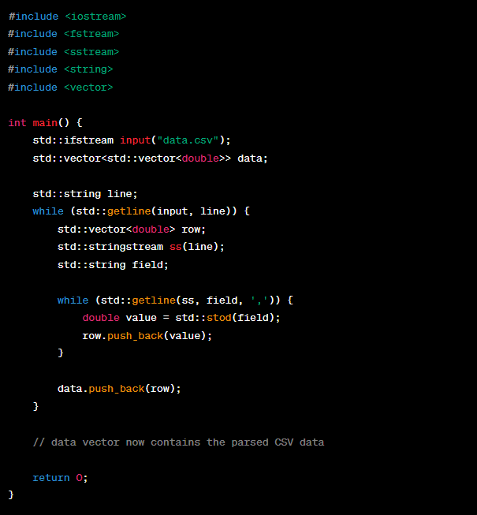

Slide 36
CSV beolvasás
Az std::ifstream objektum segítségével megnyitjuk a data.csv fájlt olvasásra. Ezután egy std::vector<std::vector<double>> típusú data változót definiálunk, amelyben tároljuk majd az olvasott adatokat.
A std::getline() függvénnyel olvassuk be a fájl sorait, majd az std::stringstream objektum segítségével választjuk szét a mezőket vesszők mentén. A std::stod() függvénnyel konvertáljuk a mezőket double típusú adatokká, majd hozzáadjuk őket a row vektorhoz.
Végül a row vektort hozzáadjuk a data vektorhoz, és így soronként beolvassuk és feldolgozzuk az egész CSV fájlt. Az std::vector<std::vector<double>> típusú data változóban az olvasott adatok tárolódnak, az első dimenzió a sorokat, a második dimenzió pedig az egyes mezőket jelöli.

Slide 37
Generikus programozás ism. felvezetés
A generikus programozás olyan programozási módszer, amely lehetővé teszi a programozók számára, hogy olyan algoritmusokat, adatszerkezeteket és függvényeket hozzanak létre, amelyek általánosan alkalmazhatók különböző típusú adatokon, anélkül hogy azokat külön-külön meg kellene írniuk. Ennek eredményeként az általánosan használható algoritmusok, adatszerkezetek és függvények újrafelhasználhatók és rugalmasan alkalmazhatók különböző projektekben és különböző típusú adatokra.
A generikus programozás elvén alapuló nyelvek, mint például a C++ és a Java, lehetővé teszik a programozók számára, hogy sablonokat (template) definiáljanak, amelyek paraméterként fogadnak típusokat vagy értékeket, majd a sablon alapján generálják a kódokat a kívánt típusra vagy értékre. Ez lehetővé teszi, hogy az általános algoritmusok és adatszerkezetek dinamikusan alkalmazkodjanak a programban használt különböző típusokhoz.
A generikus programozás előnyei közé tartozik a kód újrafelhasználhatósága, az általános algoritmusok és adatszerkezetek egyszerűbb és hatékonyabb implementálása, valamint az eredményesebb és gyorsabb fejlesztés.

Slide 38
Előnyei
Újrafelhasználhatóság: A generikus programozás lehetővé teszi az általános, általánosan használható kódrészletek létrehozását, amelyek újrafelhasználhatóak bármely típusra vagy adatszerkezetre. Ez csökkenti a fejlesztési időt és azon erőfeszítések számát, amelyeket az új adattípusokra való átállás során kell tenni.
Rugalmasság: A generikus programozás lehetővé teszi, hogy a kódunk rugalmasabb legyen, mivel általános algoritmusokat írunk, amelyek sokféle adatszerkezettel működnek, és nem szükséges az adatszerkezetek típusát meghatározni a programozás során.
Tisztaság: A generikus programozás általános kódokat hoz létre, amelyeket csak egyszer kell tesztelni, és utána bármikor használhatók. Ez tisztább kódot eredményez, mivel nincs szükség arra, hogy különböző változatokat írjunk ugyanarról az algoritmusról különböző adattípusokra.
Alkalmazás: A generikus programozás egy nagyon erős és elterjedt paradigma az objektum-orientált programozásban, amely az STL (Standard Template Library) részét képezi, amely különféle általános sablonokat biztosít az algoritmusokhoz, adatszerkezetekhez és konténerekhez.

Slide 39
Hátrányok
Nagyobb memóriahasználat: A generikus programozás során, mivel általános kódokat írunk, az adatszerkezetek típusának dinamikus lekérdezése és a kód általánosságának fenntartása miatt több memóriát használhatunk fel, mint amennyire szükségünk van a specifikus adatszerkezetek esetében.
Lassabb futási idő: A generikus programozás nagyobb futási időt eredményezhet, mivel az adatszerkezet típusát dinamikusan kell lekérdezni, és a kód általánosságának fenntartása miatt több lépésre lehet szükség az algoritmus futtatásához.
Nehéz megértés: A generikus programozás olyan kódot hoz létre, amely az adatszerkezetek típusának dinamikus lekérdezése miatt nehezen érthető lehet.

Slide 40
Sablonok
A sablonok valójában egy sablonként szolgálnak a C++ fordítónak, amelyet a fordítás során konkrét típusokkal helyettesítenek. A sablonok általában osztályokra vagy függvényekre vonatkoznak, és lehetővé teszik a programozó számára, hogy csak egyszer írja meg a szükséges osztályokat vagy függvényeket, majd aztán ezeket bármilyen típusra alkalmazza.
A sablonok definiálása hasonló a függvények vagy osztályok definiálásához, de a sablonokat általában a template kulcsszóval kell megadni, és az osztály vagy függvény fejlécében a sablon típusparamétereket kell megadni, amelyeket a sablon helyettesítésekor konkrét típusokra helyettesítünk. A sablon típusparaméterei lehetnek egyszerű típusok, mint például int vagy double, vagy akár osztály típusok is.
A függvény fejlécében a template kulcsszóval megadjuk a sablont, majd a < és > jelek között megadjuk a sablon típusparamétereit. Ebben az esetben a sablon egy T nevű típusparamétert tartalmaz, amely a függvény bármilyen típusú paramétereit helyettesíti.
Az alábbi példában egy egyszerű sablonfüggvényt definiálunk, amely két bemeneti paramétert kap, és visszatérési értéke a két bemeneti paraméter összege.

Slide 41
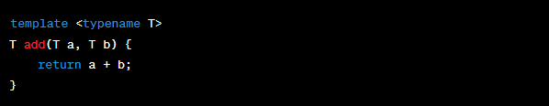
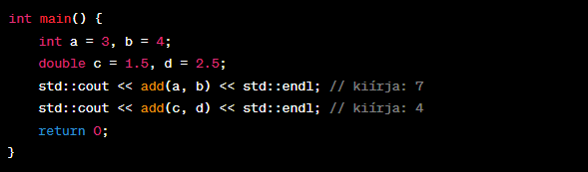

Slide 42
Függvénysablon
Az egyik legelterjedtebb sablon típus a függvénysablon. Egy függvénysablon egy olyan sablon, amelynek feje általában típusparaméterekkel van ellátva.
Az előbbi függvénysablon egy általános összeadó függvény, amely két bármilyen típusú adatot összead. A typename T rész határozza meg a paraméter típusát, és az add függvény pedig az a és b paraméterek összegét adja vissza.

Slide 43
Több típusparaméter
Ebben az esetben a sablon két paramétert kap: T és U. A T típus az első paraméter típusát jelöli, amelynek meg kell egyeznie az addValues függvény visszatérési értékének típusával. Az U típus azonban a második paraméter típusát jelöli, amely lehet más típus, mint az T. Az addValues függvény a két paramétert összeadja, majd az T típusú eredményt adja vissza.
A sablonok használatakor fontos az érvényességi szabályok ismerete is. Például egy sablon függvény csak akkor használható fel, ha a sablon paramétereinek típusai megfelelnek a sablon definíciójában meghatározott típusoknak.

Slide 44
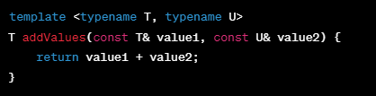
Több típusparaméter

Slide 45
Osztály sablonok…

